Slide 1
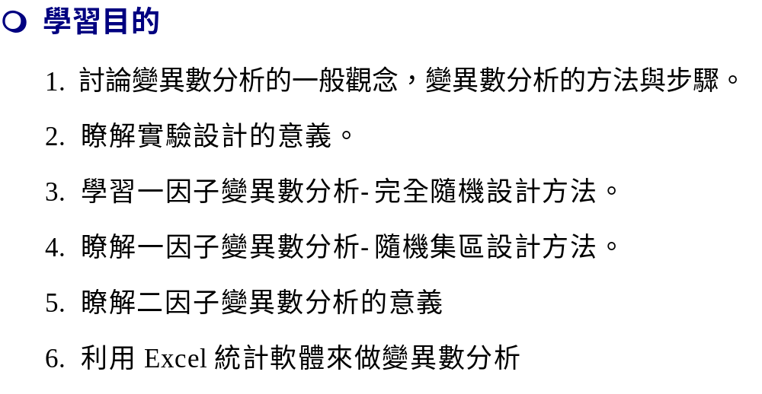
13 變異數分析

Slide 2
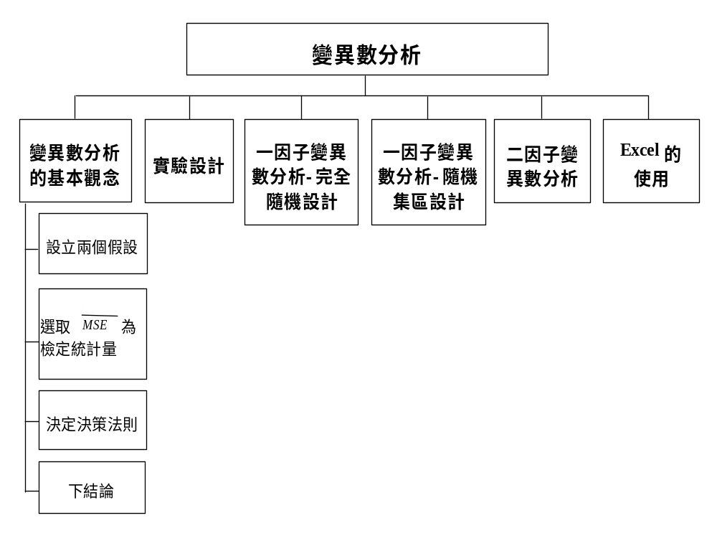
本章結構

Slide 3
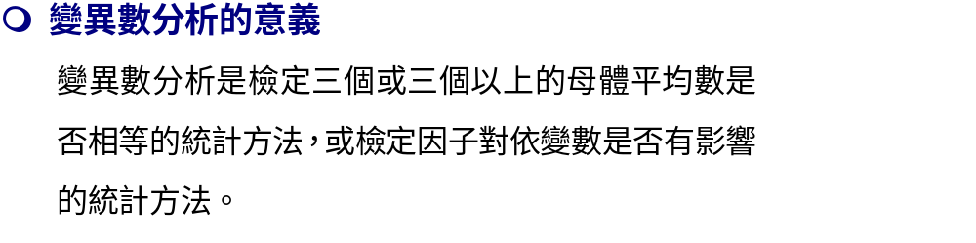
變異數分析

Slide 4
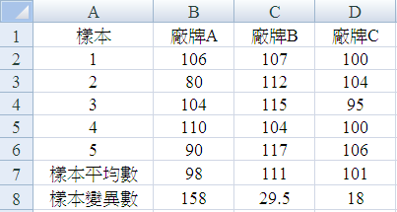
變異數分析的基本概念
表13.1 可樂裝填機的測試結果

Slide 5
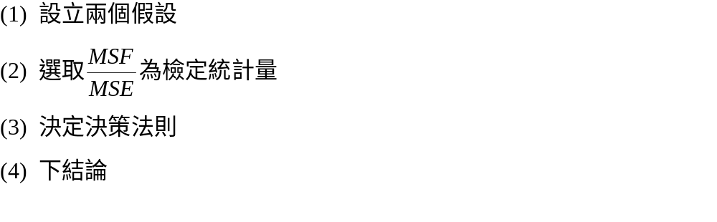
變異數分析的基本概念
變異數分析的步驟

Slide 6
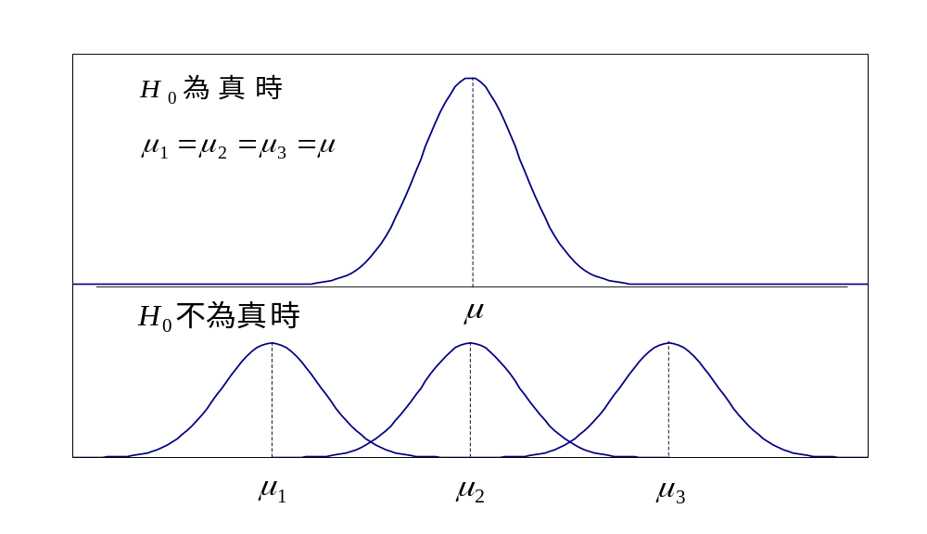
變異數分析的基本概念
圖13.1 虛無假設與對立假設

Slide 7
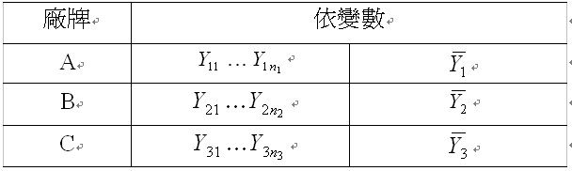
變異數分析的基本概念
表13.2 因子與依變數

Slide 8
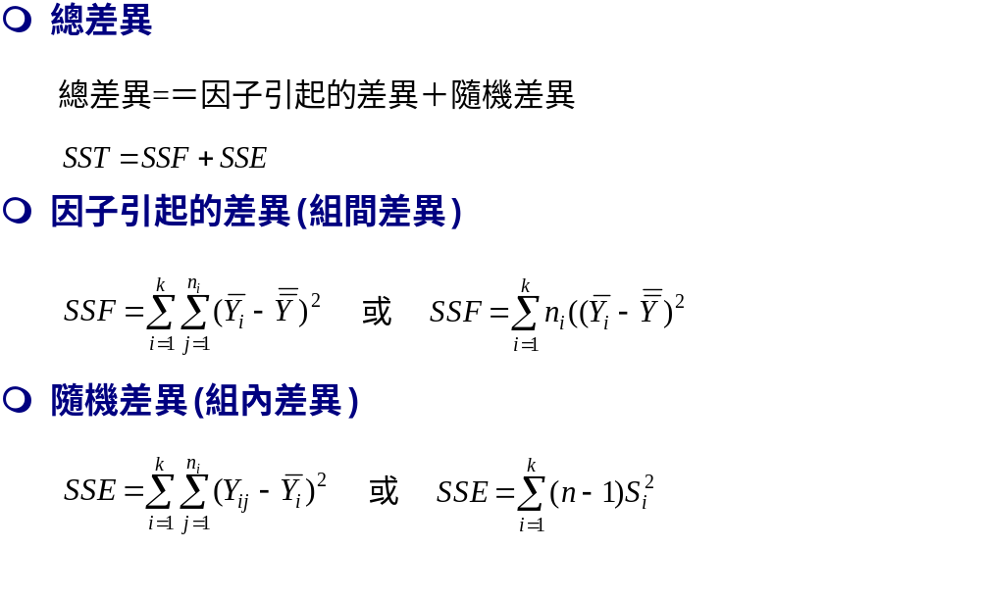
變異數分析的基本概念

Slide 9
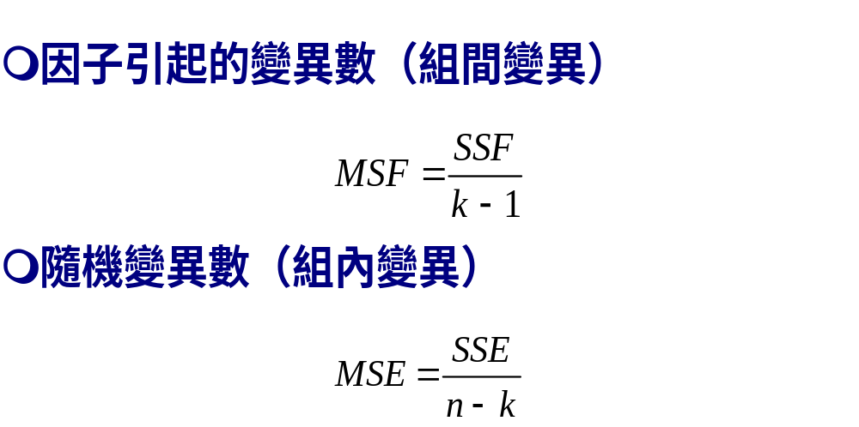
變異數分析的基本概念

Slide 10
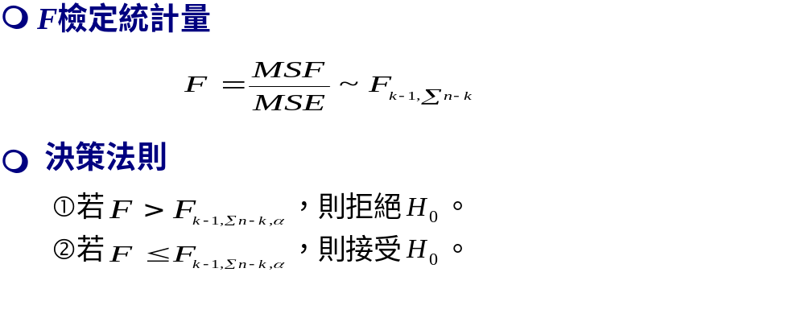
變異數分析的基本概念

Slide 11
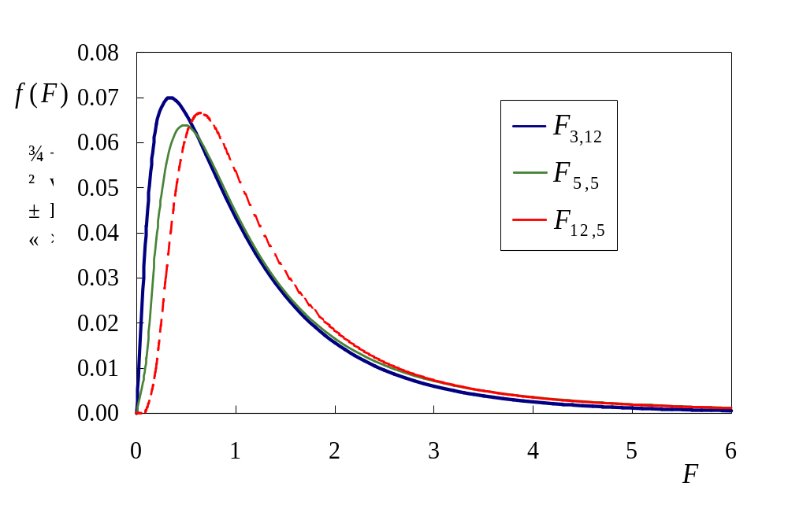
變異數分析的基本概念
圖13.2 自由度不同的F分配

Slide 12
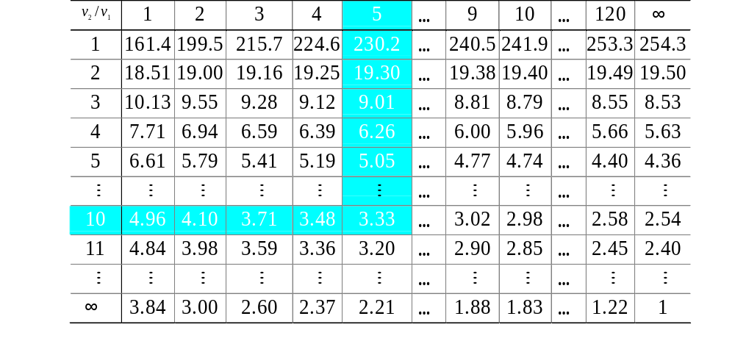
變異數分析的基本概念
表13.3 F分配表（α=0.05）

Slide 13
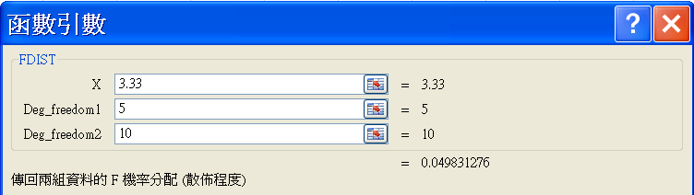
變異數分析的基本概念
圖13.3 F分配的對話方塊

Slide 14
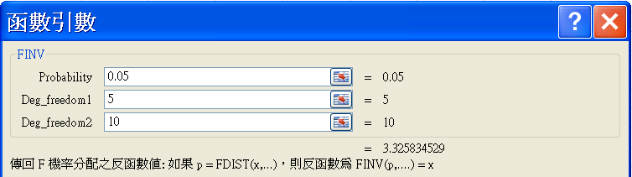
變異數分析的基本概念
圖13.4 F值

Slide 15
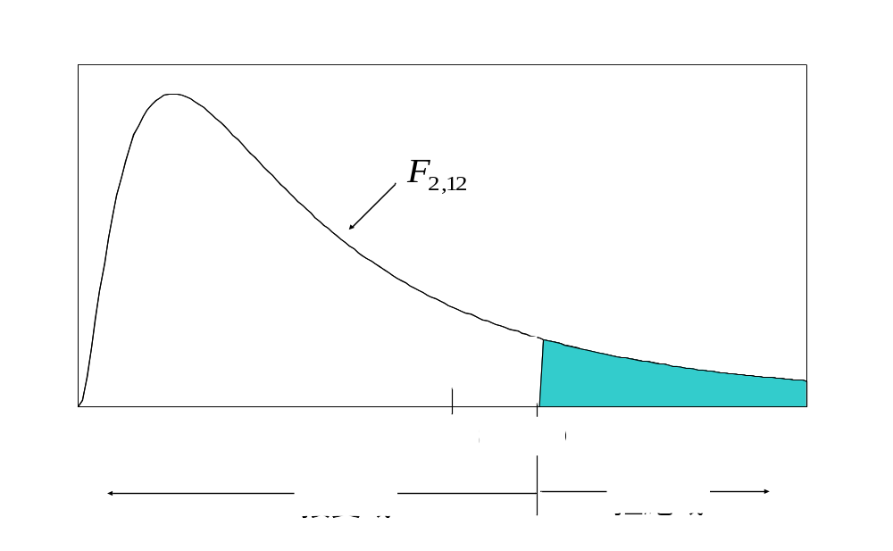
變異數分析的基本概念
圖13.5 可樂裝填機裝填數量的檢定

Slide 16
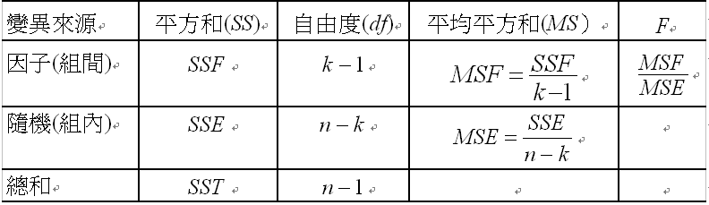
變異數分析的基本概念
表13.4 變異數分析表

Slide 17
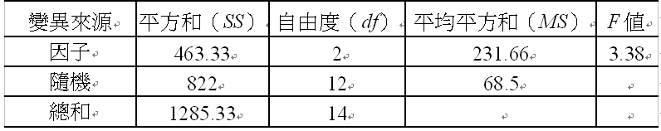
變異數分析的基本概念
表13.5 變異數分析表

Slide 18
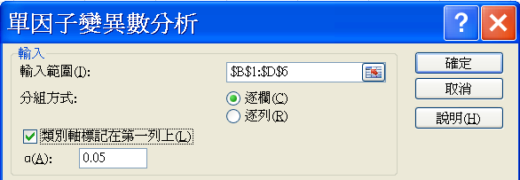
變異數分析的基本概念
圖13.6 單因子變異數分析的對話方塊

Slide 19
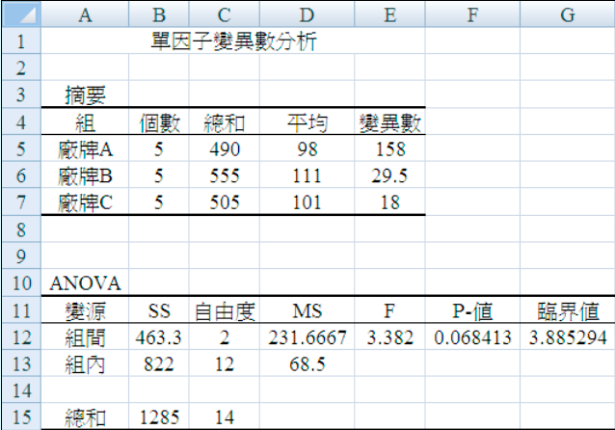
變異數分析的基本概念
表13.6 可樂裝填機裝填量的變異數分析

Slide 20
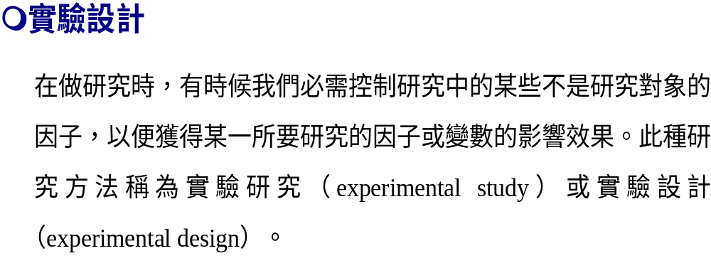
實驗設計

Slide 21
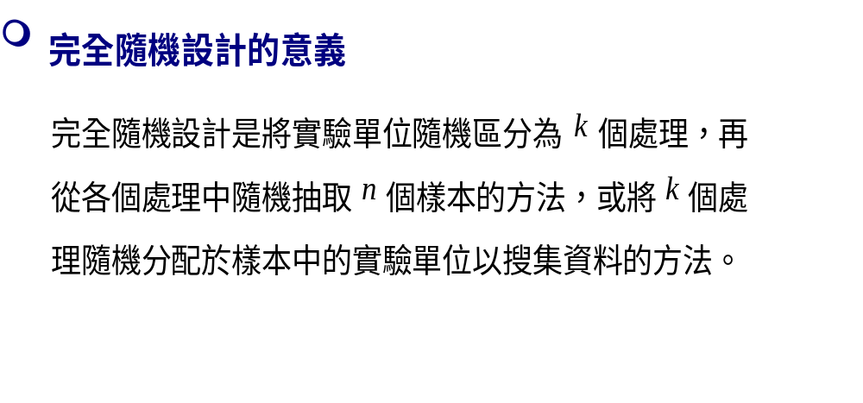
一因子變異數分析─完全隨機設計

Slide 22
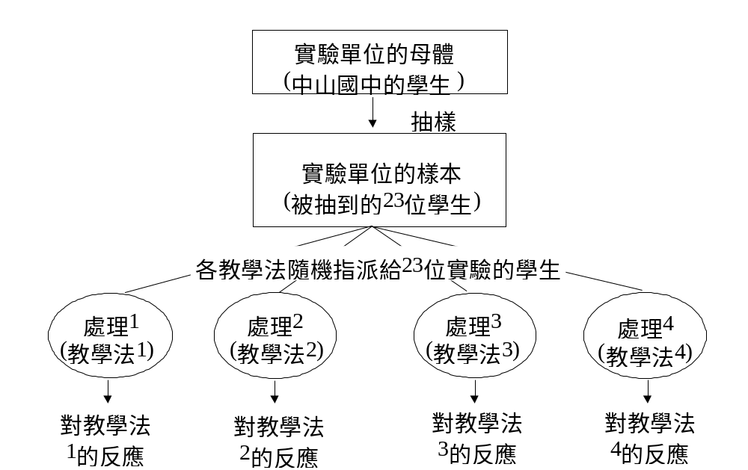
一因子變異數分析─完全隨機設計
圖13.7 完全隨機實驗

Slide 23
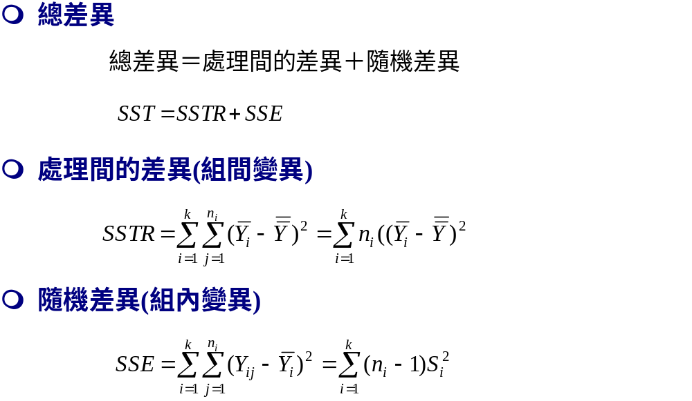
一因子變異數分析─完全隨機設計

Slide 24
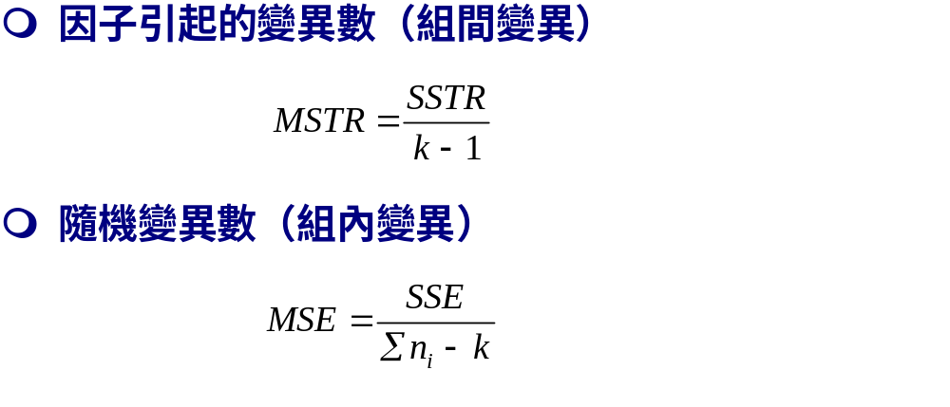
一因子變異數分析─完全隨機設計

Slide 25

一因子變異數分析─完全隨機設計

Slide 26
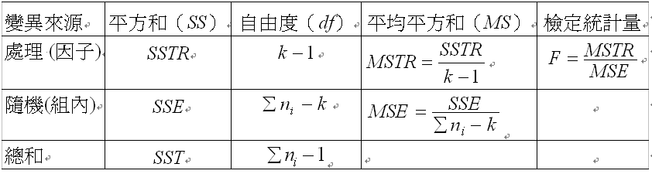
一因子變異數分析─完全隨機設計
表13.7 變異數分析表

Slide 27
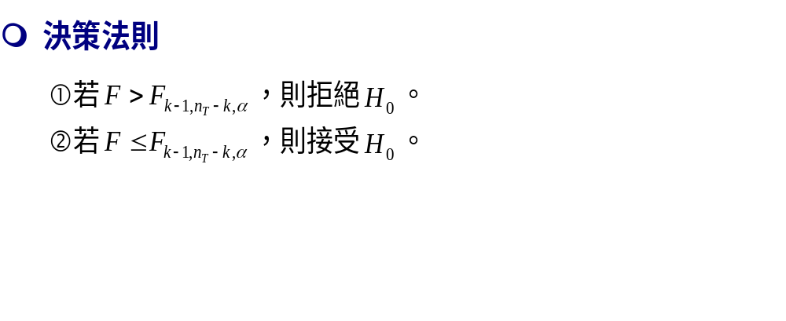
一因子變異數分析─完全隨機設計

Slide 28
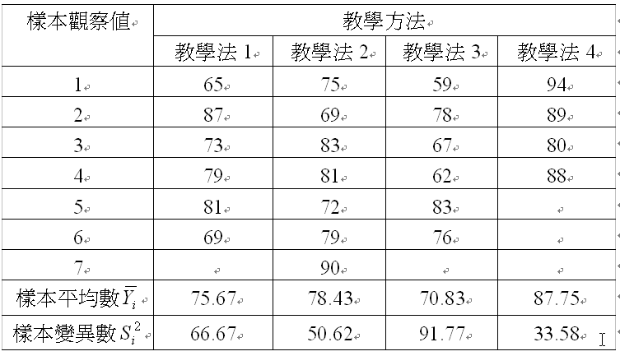
一因子變異數分析─完全隨機設計
表13.8 四種教學法的學習效果

Slide 29
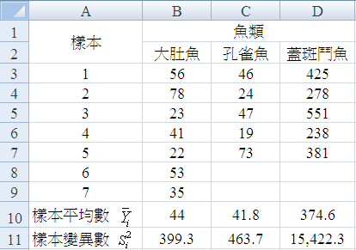
一因子變異數分析─完全隨機設計
表13.9 三種魚類捕食埃及斑蚊幼蟲的數目

Slide 30
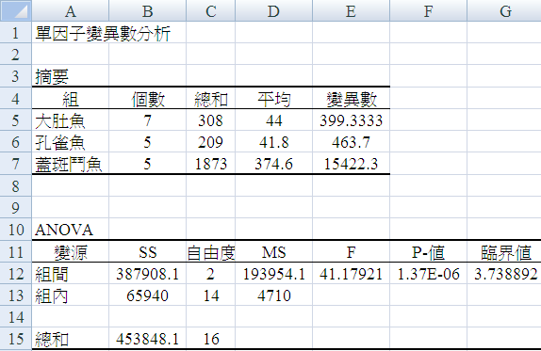
一因子變異數分析─完全隨機設計
表13.10 一因子變異數分析–完全隨機實驗

Slide 31
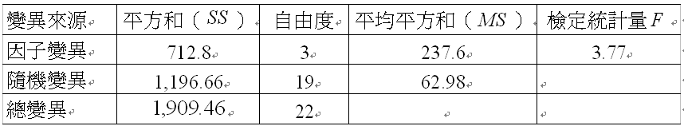
一因子變異數分析─完全隨機設計
表13.11 學習成績的ANOVA表

Slide 32
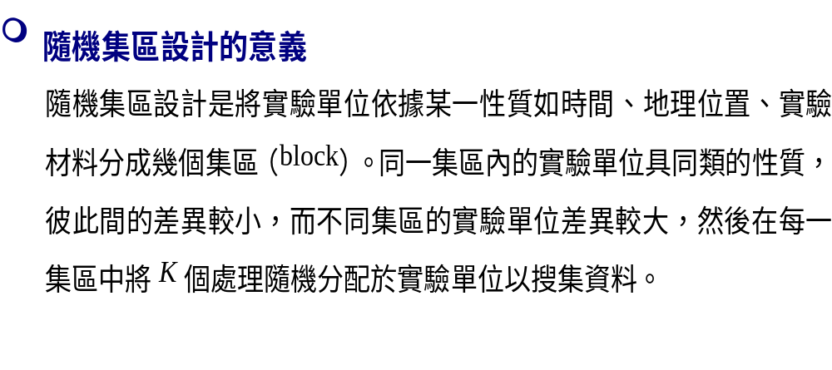
一因子變異數分析─完全隨機設計

Slide 33
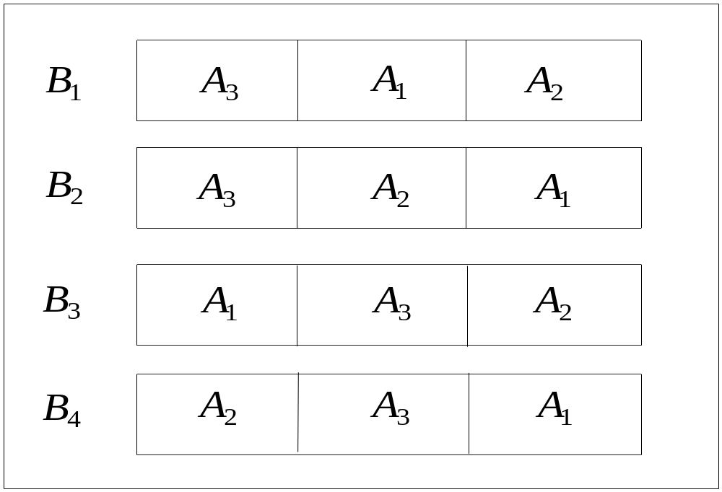
一因子變異數分析─隨機集區設計
圖13.8 隨機集區設計

Slide 34
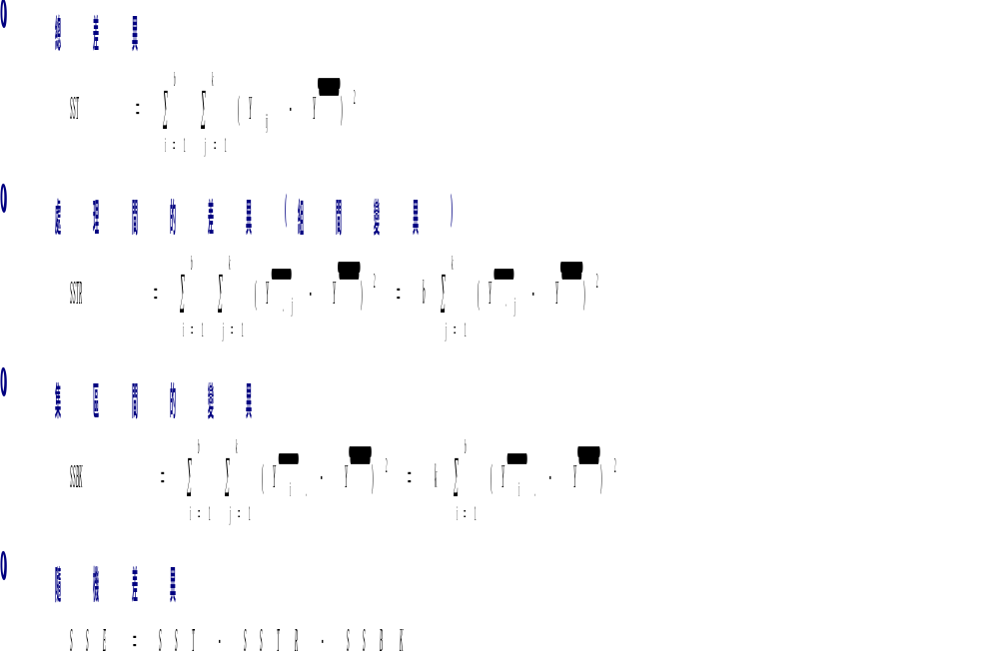
一因子變異數分析─隨機集區設計

Slide 35
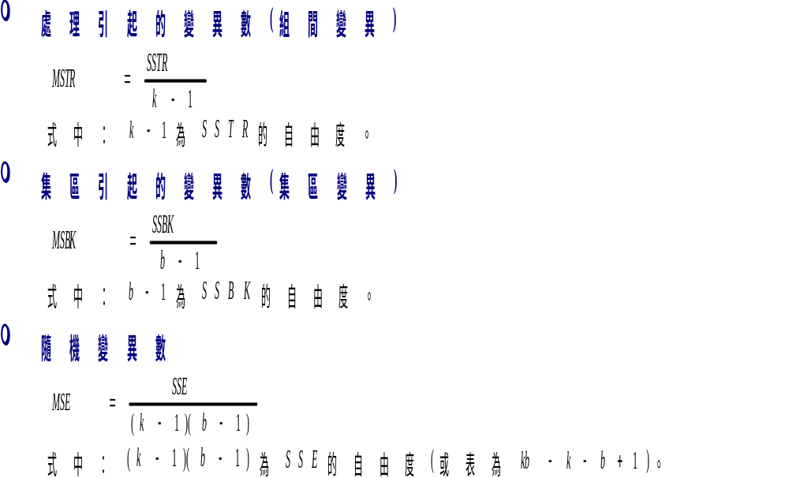
一因子變異數分析─隨機集區設計

Slide 36
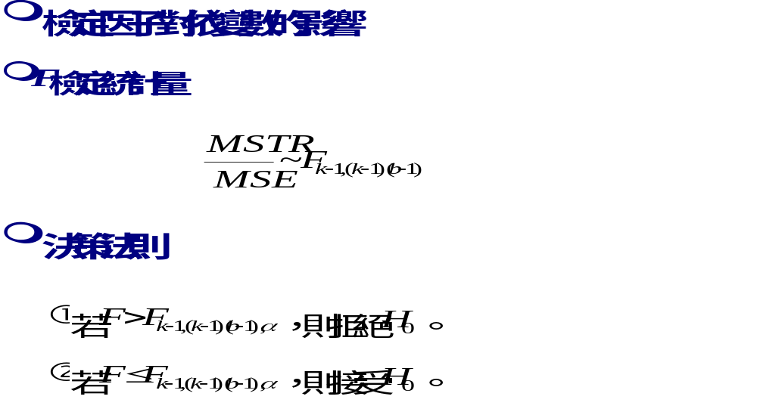
一因子變異數分析─隨機集區設計

Slide 37
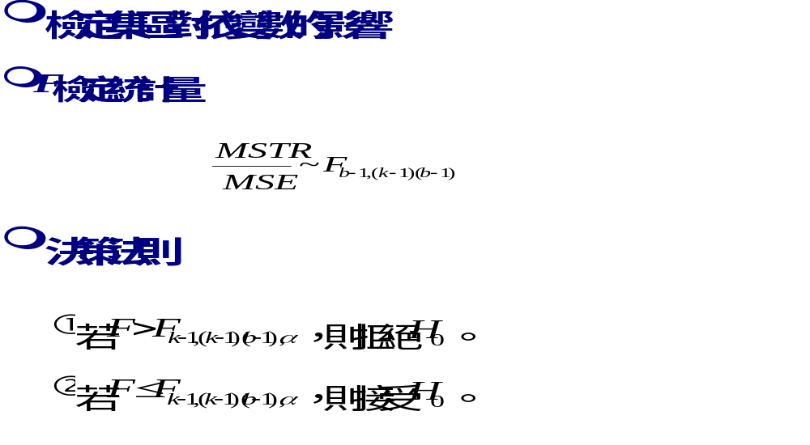
一因子變異數分析─隨機集區設計

Slide 38
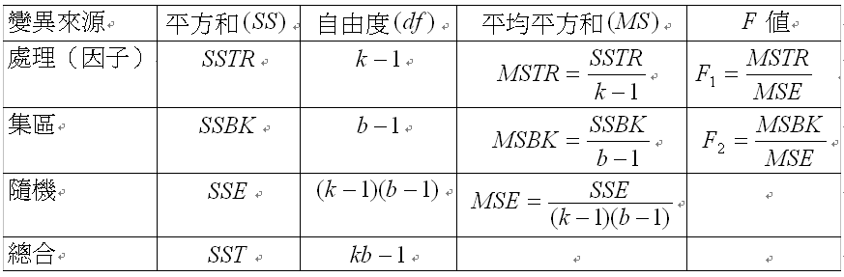
一因子變異數分析─隨機集區設計
表13.12 隨機集區實驗的變異數分析表

Slide 39
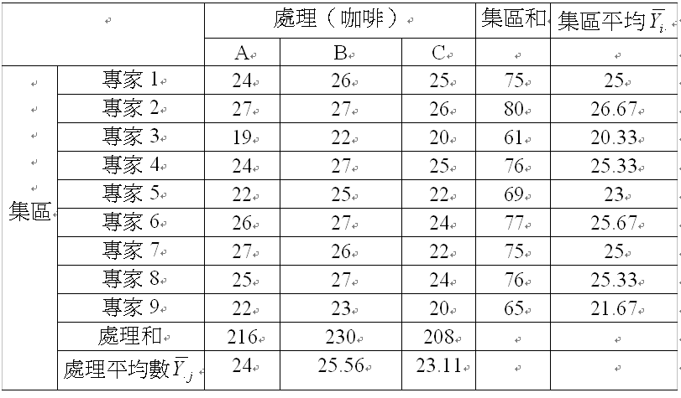
一因子變異數分析─隨機集區設計
表13.13 咖啡品質的評選

Slide 40
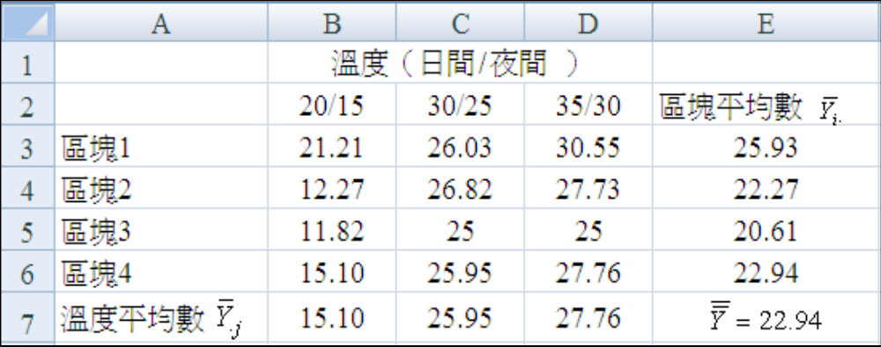
一因子變異數分析─隨機集區設計
表13.15 台農67號稻種果實重量

Slide 41
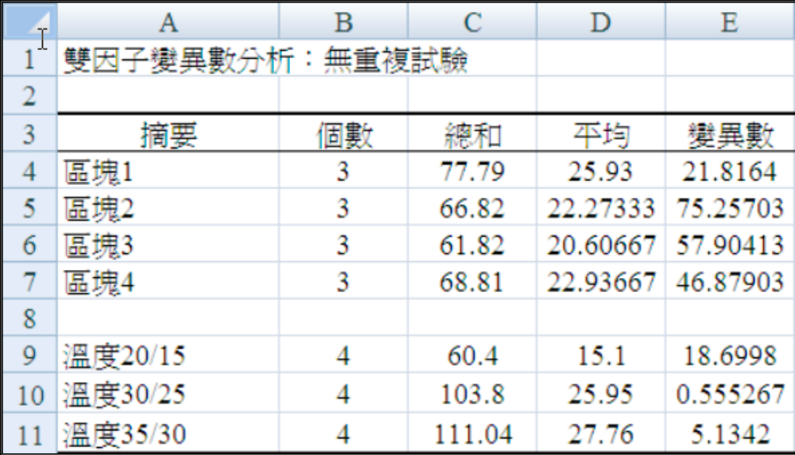
一因子變異數分析─隨機集區設計
表13.16 一因子變異數分析–集區設計

Slide 42
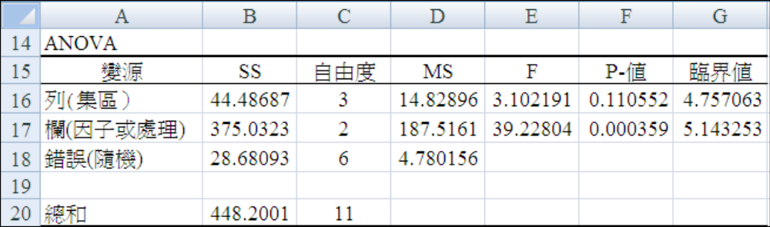
一因子變異數分析─隨機集區設計
表13.17 一因子變異數分析集區設計ANOVA表

Slide 43
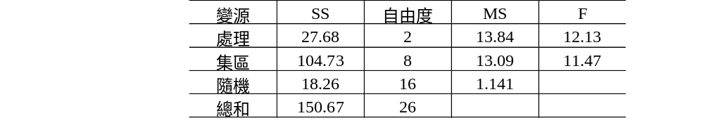
一因子變異數分析─隨機集區設計
表13.18 隨機集區設計的ANOVA表

Slide 44
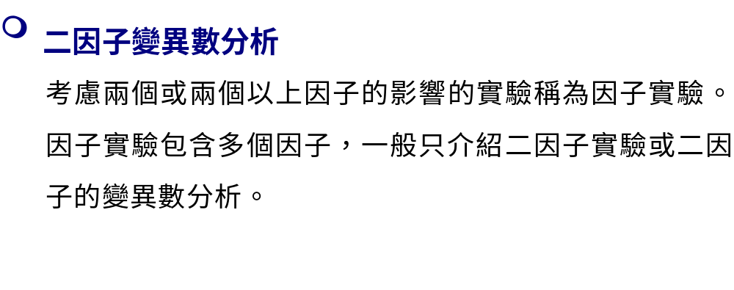
二因子變異數分析

Slide 45
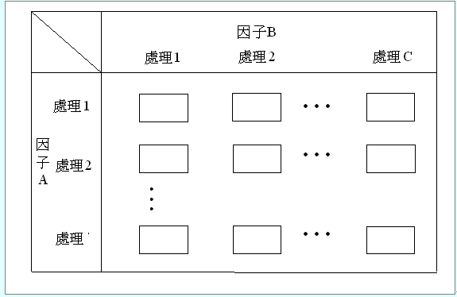
二因子變異數分析
圖13.11 二因子實驗

Slide 46
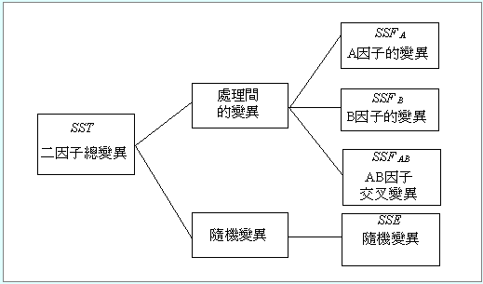
二因子變異數分析
圖13.10 二因子變異數分析

Slide 47
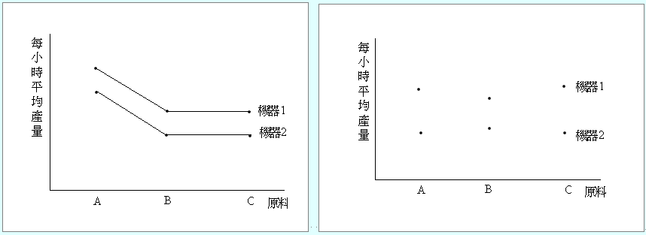
二因子變異數分析
圖13.12 有交叉影響
圖13.11 無交叉影響

Slide 48
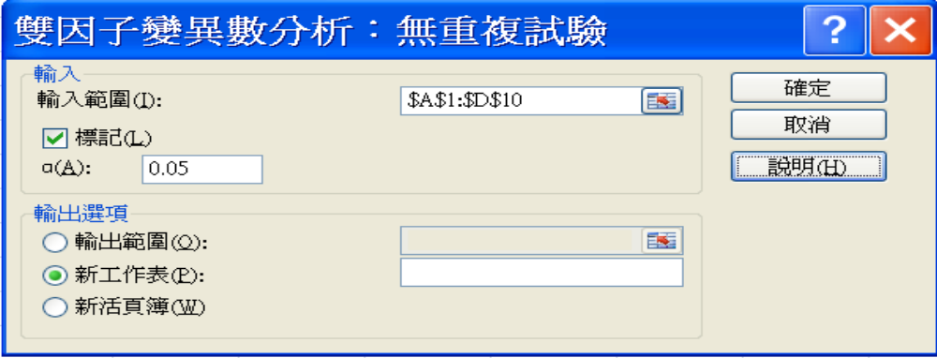
Excel的使用
圖13.13 雙因子變異數分析的對話方塊

